Slide 1
Tutorial de DNS Capítulo I
Ciclo de capacitación interna
LACNIC, Montevideo, Uruguay
Septiembre – Octubre 2010
Actualizado: 2013, 2014, 2017, 2019
Carlos Martínez-Cagnazzo
carlos @ lacnic.net
1

Slide 2
Agenda
Introduccón al DNS:
Repasar lo que sabemos todos.
Arquitectura:
Estructura de árbol
RRs.
Servidores primarios y secundarios. Zonas y Autoridad.
Operación
Descripción del protocolo
Transporte, formato paquete, etc.
Consultas y respuestas
Directas, reversas, transferencias de zona

Slide 3
Agenda (2)
Herramientas
Algunas: dig, nslookup
Herramientas en Internet
Seguridad en DNS
Problemas reconocidos
Caché Poisoning
Ataques de “DNS amplification”
Confianza en los registros
Aseguramiento de las transferencias de zonas

Slide 4
INTRODUCCIÓN
DNS: Doman Name System

Slide 5
Introducción (1)
El protocolo IP asigna direcciones individuales a todos los hosts en una cierta red
Estas direcciones son simplemente números binarios sin mayor estructura
Para enviar tráfico IP de un host a otro esto es técnicamente lo único que hace falta
Sin embargo, para los usuarios de la red es prácticamente imposible recordar o manejar estos números, es preferible contar con identificadores textuales
Notes:
Poner imagen de un encabezado IP

Slide 6
Introducción (3)
DNS: Domain Name System
Propósito básico:
Traducir números IP en nombres textuales mas amigables para los usuarios “humanos” de la red
Propósitos adicionales:
Soporte a diferentes servicios a dar sobre la red
Correo electrónico
Sub-delegaciones de nombres
Resolución reversa
Reverso: correspondencia nombre -> número IP

Slide 7
Introducción (4)
Requerimientos del sistema:
Apoyo a diferentes consultas y aplicaciones
Nombres directos, reversos, apoyo a aplicaciones
Distribución de la administración
En Internet no hay administración centralizada sino que todo es por naturaleza distribuido. El DNS debe soportar y apoyar esta forma de trabajo.
Performance adecuada
Las consultas deben responderse lo mas rápidamente posible.
Confiabilidad adecuada
Notes:
El DNS es obviamente una pieza crítica de la infraestructura de Internet, por lo que debe ser altamente confiable.

Slide 8
Introducción (4)
El DNS como base de datos:
El objetivo principal del DNS es entonces almacenar información de mapeo entre nombres y números IP
Directa e reversa
El sistema opera entonces como una base de datos distribuida en la que existe la posibilidad de delegar la administración de sectores del espacio de nombres a diferentes organizaciones

Slide 9
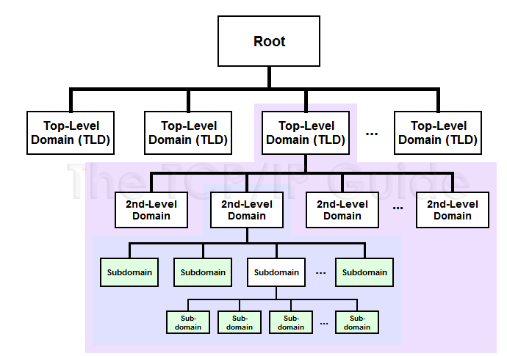
Introducción (5)
El árbol del DNS

Slide 10
ARQUITECTURA
DNS: Domain Name System

Slide 11
Estructura de un nombre de dominio
Comentarios:
Los niveles del árbol generalmente las divisiones administrativas
El root del arbol esta siempre presente de forma ímplicita
Restricciones:
127 niveles, 63 caracteres por etiqueta
Los niveles superiores “delegan” hacia los inferiores
4to nivel | 3er nivel | 2do nivel | 1er nivel | Raíz
www.adinet.com.uy .
Hostname
2er
2do
Raíz del árbol
DNS
TLD

Slide 12
Corte de zona (zone cut)
Comentarios:
Cada etiqueta puede ser un “corte de zona” o no, es decir, un punto donde se delega o ser simplemente un nombre
4to nivel | 3er nivel | 2do nivel | 1er nivel | Raíz
www.adinet.com.uy .
Hostname
2er
2do
Raíz del árbol
DNS
TLD

Slide 13
División administrativa
DNS es una base de datos distribuida
Repositorio de pares (clave, valor)
Delegación de niveles superiores a inferiores

Slide 14
División administrativa (ii)
Distribución:
Sistema dividido en “islas” de control
“Zonas”
¿Como consultar cualquier zona?
Consultas recursivas
Siguiendo la estructura de árbol
Cada zona tiene el potencial de “delegar” a las zonas siguientes

Slide 15
Zonas y Autoridad
Zonas
A cada dominio (incluyendo siempre al root) le corresponde lo que se denomina una zona de DNS
Autoridad
Cada zona define una región de autoridad donde se le reconoce el derecho organización que administra la misma
Respuestas autoritativas

Slide 16
Primarios y secundarios
Primarios y secundarios nos permiten brindarle alta disponibilidad a una zona
Primarios contienen informacion configurada sobre una zona
Los secundarios la copian
AXFR
Las respuestas de los secundarios
También son autoritativas

Slide 17
Caching y TTL
Caching:
Almacenamiento de resultados en servidores intermedios para aumentar la performance del sistema
En lugar de hacer toda la recursión, se obtienen respuestas cacheadas
TTL – Time To Live:
En cualquier esquema de caching hace falta poder saber cuando la información debe ser refrescada
DNS permite especificar el TTL de los registros

Slide 18
Operación: Time-to-Live
Cada consulta al DNS es “costosa”
Consulta a servidores
remotos
Consultas recursiva
Los resultados se almacenan en caché local
¿Por cuánto tiempo?
Time-to-Live
Típicamente
86400 segundos (1 día)
1
2

Slide 19
Protocolo
DNS: Doman Name System

Slide 20
Resource Records
La información en la base de datos del DNS está estructurada en un conjunto de resource records:
SOA, A, NS, MX, PTR, TXT, etc.
Cada RR representa un ítem de información en la base de datos de DNS que puede ser consultado
Un RR está definido por cinco campos
Class, Type, Value, Name, TTL

Slide 21
Resource Records
RR “SOA”: Start of Authority
Establece el comienzo de una zona de DNS, tiene varios campos:
MNAME, RNAME:
dominio y mailbox del administrador
SERIAL:
numero versión (32 bits), usado para saber si hay cambios
RETRY:
tiempo a esperar para reintentar una transferencia fallida
EXPIRE:
tiempo a esperar hasta considerar la zona no autoritativa
MINIMUM:
TTL mínimo que se exporta con cualquier RR que se responde sobre esta zona
SOA: lacnic.net

Slide 22
Ejemplo de SOA
RR SOA en BIND:
@ IN SOA tld1. root.localhost. (
3 ; Serial
604800 ; Refresh
30 ; Retry
2419200 ; Expire
30 ) ; Negative Cache TTL

Slide 23
Resource Records: “A”
RR “A”: Address
Los registros A establecen las correspondencias entre direcciones IP y nombres de dominio
Idem IPv6: “AAAA”
Formato “Zone File” de BIND
www IN A 200.7.85.220
www IN AAAA 2001:13C7::2

Slide 24
Resource Records: “CNAME”
RR “CNAME”: Canonical Name
Son el equivalente de los aliases o de los links simbólicos.
Establecen una correspondencia entre dos nombres
Ejemplo:
www IN CNAME maquina.lacnic.net.
En teoría para resolver completamente a la dirección hacen falta dos consultas
En la práctica los servidores ya devuelven el “A” correspondiente en la sección Additional de la consulta (ya lo vamos a ver)

Slide 25
Resource Records: “PTR”
RR “PTR”: Pointer
Los registros PTR establecen enlaces o punteros entre nombres de DNS, es muy similar conceptualmente al CNAME
El principal uso es construir el dominio in-addr.arpa que contiene los reversos
Los clientes DNS transforman una consulta por IP, asumiendo que es una reversa, por una consulta bajo “in-addr.arpa”
Ejemplo:
220.85.7.200.in-addr.arpa. IN PTR www.lacnic.net.

Slide 26
Resource Records: “MX”
RR “MX”: Mail Exchanger
Cada registro MX specifica un nombre de dominio, que debe ir acompañado por un registro “A”, y una prioridad; La lista de intercambiadores se ordena entonces por el valor de la prioridad.
Ejemplo:
lacnic.net. IN MX 10 smtp1.lacnic.net.
lacnic.net. IN MX 20 smtp2.lacnic.net.

Slide 27
Resource Records: “NS” y delegación
RR “NS”: Name Server
Especifica un nombre de host (que debe estar acompañado de un registro “A”), que indica donde se puede encontrar información de nombres DNS acerca del dominio señalado por el registro NS.
Ejemplo:
lacnic.net. IN NS ns1.lacnic.net.
ns1.lacnic.net. IN A 200.7.85.220
Glue record

Slide 28
Resource Records: “NS” y delegación
RR “NS”: Name Server
La presencia de un registro NS es un “corte de zona”, de ahí hacia abajo se apunta a los servidores listados en los NS
Un punto “.” en un nombre NO es necesariamente un “corte de zona”
Ejemplo:
lacnic.net. IN NS ns1.lacnic.net.
ns1.lacnic.net. IN A 200.7.85.220
Glue record

Slide 29
Resource Records: Otros
Otros RRs:
Informativos: TXT
Locación geográfica: LOC
Seguridad: DNSKEY, DS, RRSIG, NSEC

Slide 30
Especificacion del protocolo
Formato de paquetes DNS
Header
Encabezado del protocolo
Question Section
La pregunta que hacemos al DNS
Tuplas (Name, Type, Class)
Answer Section
RRs que responden la pregunta (si es que hay), también en (N, T, C)
Authority Section
RRs que apuntan a una autoridad (opcional)
Additional Section
RRs que a juicio del DNS pueden ser útiles para quien está preguntando, y que pueden no ser autoritativos
Header
Question
Answer
Authority
Additional

Slide 31
Formato del paquete
Header
Cada sección es una lista de RRs
Cada RR se identifica por:
Class
Identifica la aplicación, en Internet es siempre IN
Type
El tipo de RR
SOA, MX, A, AAAA etc.
Name
El nombre completo por el que estamos preguntando o por el que se está respondiendo
Value
El valor que el registro representa
TTL
Tiempo de vida del registro
Question
Answer
Authority
Additional

Slide 32
DNS Header
Campos
Query ID
Enlaza preguntas con sus respuestas
(recordar que uno de los transportes posibles es UDP)
OpCode: Operation code
Rcode: Response code
NOERROR, NXDOMAIN**, REFUSED, NOTAUTH
Flags:
Dan informacion y proporcionan semántica
Flags usuales:
QR (query / response), AA (auth. answer), TC (truncation), RD (recursion desired), RA (recursion available)
Header
Question
Answer
Authority
Additional

Slide 33
DNS Header (II)
Mas campos:
QDCount:
Numero de preguntas en Q.S.
ANCount
Numero de preguntas en A.S.
NSCount
Numero de RR en Auth. S.
ARCount
Numero de RR en Add. S.
Header
Question
Answer
Authority
Additional

Slide 34
Conceptos básicos
Primarios y secundarios
Cada zona tiene que tener al menos un servidor de nombres que sea autoritativo para ella
Este es el primario de la zona
Por motivos de redundancia, se recomienda tener uno o más servidores secundarios para la misma
Los secundarios también son autoritativos
Transferencia de zonas
Para no tener que configurar la misma información dos o tres veces, y para facilitar la operación, existe un protocolo de transferencia de zonas (AXFR)

Slide 35
Conceptos básicos
Terminología sobre consultas
Consultas directas
De nombre a dirección
A
Consultas reversas
De dirección a nombre
PTR
Cuidado con el concepto de “inversas”

Slide 36
Transporte
Clientes y servidores pueden elegir entre TCP y UDP, los servidores DEBEN atender en ambos
UDP puerto 53
TCP puerto 53
UDP:
El preferido por clientes finales
Las consultas pueden truncarse (MTU)
TCP:
El preferido para las consultas recursivas servidor-servidor
Las consultas no se truncan
Existe la posibilidad de un failover de una a otra

Slide 37
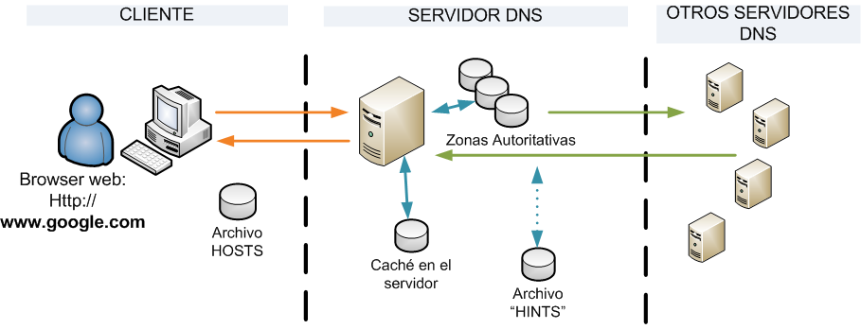
Operación: Consultas
Esquema de una consulta DNS
Otros servidores
autoritativos
“resolver” local
DNS recursivo local

Slide 38
Operación
Esquema de una consulta DNS (II)
El PC final tiene un resolver local
Archivo /etc/hosts
Si aquí hay una entrada, se responde desde aquí
Apunta a un servidor DNS
Cada DNS trata de responder de:
Sus hints
Su caché
Sus zonas autoritativas
Cada DNS cachea de forma agresiva todo los RRs que sean posibles
¿Hasta cuando? Se guía por los tiempos establecidos en los registros SOA y en los TTLs

Slide 39
Operación: Consultas
Esquema de una consulta DNS (III)
Una consulta puede ser:
No recursiva
Todos los servidores DEBEN soportarlas
La respuesta final podrá o no llegar
Dependiendo de hints y cachés
Recursiva
Opcional
La respuesta final SIEMPRE es devuelta
Inversa
No usada en Internet, nunca se implemento completamente
Cuando se busca el name dado un cierto RR
NO confundir con la consulta “reversa” de numeros IP a nombres

Slide 40
Operación: Consultas
Esquema de una consulta DNS (IV):
Recursión:
Este es el proceso a través del cual el árbol se forma
Si un servidor recibe una consulta por:
(IN, A, www.adinet.com.uy)
Debe:
Buscar la raíz
Buscar el “uy”
Buscar el “com.uy”
Buscar el “adinet.com.uy”
Buscar el “www.adinet.com.uy”
Cuando decimos buscar decimos:
Seguir la pista de la autoridad

Slide 41
Delegación
Como se producen las delegaciones?
A través de los registros NS mas sus “glue records”
En zona “tld1”:
RR: “subdominio.tld1 IN NS ns.subdominio.tld1”
GR: “ns.subdominio.tld1 IN A 200.40.30.245”
En este caso este registro NO es autoritativo, ¡es de otra zona!
En zona “subdominio.tld1”
RR: “ns.subdominio.tld1 IN A 200.40.30.245”
Este registro si es autoritativo

Slide 42
Operación: Root Servers
¿Como arranca el proceso? Buscando la raíz
Root servers
Son una serie de servidores bien conocidos repartidos en el mundo
Todos los servidores DNS cuando uno los instala vienen un un hint file de los root servers
¿Como se sigue la autoridad?
Cada zona puede delegar sub-zonas a otros servidores
Glue records
Son registros NS (name server) que apuntan a una sub-zona, realizando una delegación de autoridad

Slide 43
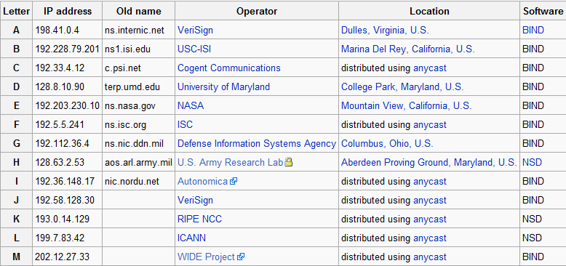
Operación: Root Servers
(Fuente: Wikipedia)
Observación:
“distributed using anycast” significa que existen múltiples copias en el mundo de los mismos

Slide 44
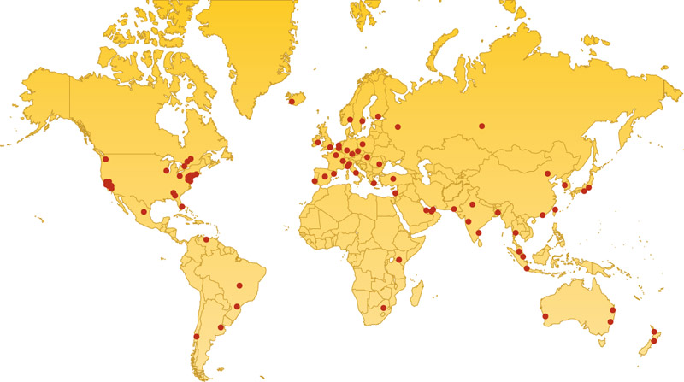
Operación: Root Servers
(Fuente: Wikipedia)

Slide 45
herramientas
DNS: Doman Name System

Slide 46
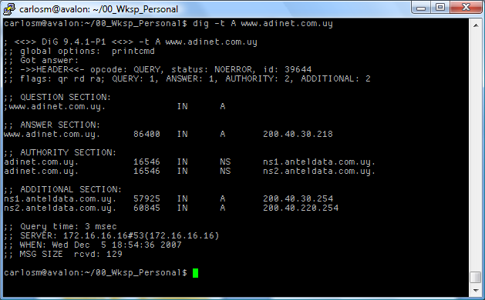
Herramientas: Dig

Slide 47
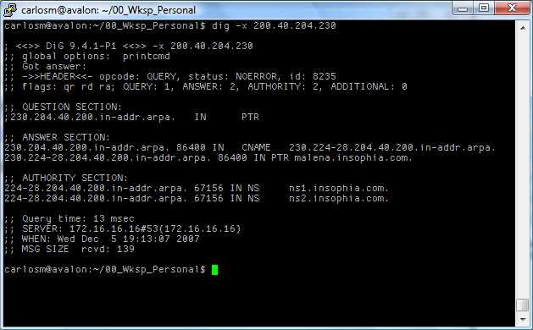
Herramientas: Dig
DIG: consultas reversas

Slide 48
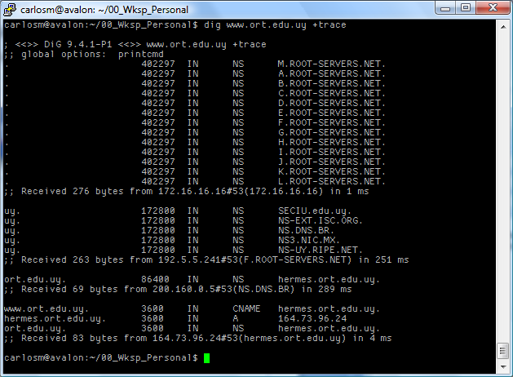
Herramientas: Dig
DIG: Consulta con traza

Slide 49
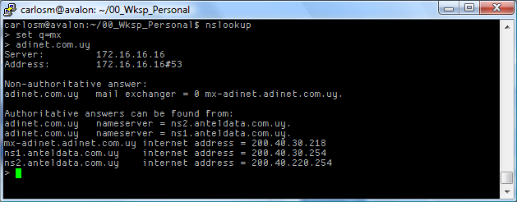
Herramientas: nslookup
Era el clásico
Un poco en desuso
Es lo unico que viene con Windows
Linea de comando pura o interactivo tipo shell

Slide 50
Fin del Capítulo I
Tutorial de DNS LACNIC
50

